Slide 1

조원: 박상민, 박소정, 박소희

Slide 2
개요
본 프로젝트에서는 영화에 대한 정보를 제공하고 영화 예매를 할 수 있는 웹 사이트를 개발하고자 함
이용자가 회원가입을 하고 원하는 영화, 날짜, 극장, 인원, 좌석을 선택하면 결제 페이지로 이동하고 결제가 완료되면 정보를 조회할 수 있음
관리자로 로그인을 하면 지점 및 날짜 별로 영화 상영 시간표를 생성, 수정 할 수 있음

Slide 3
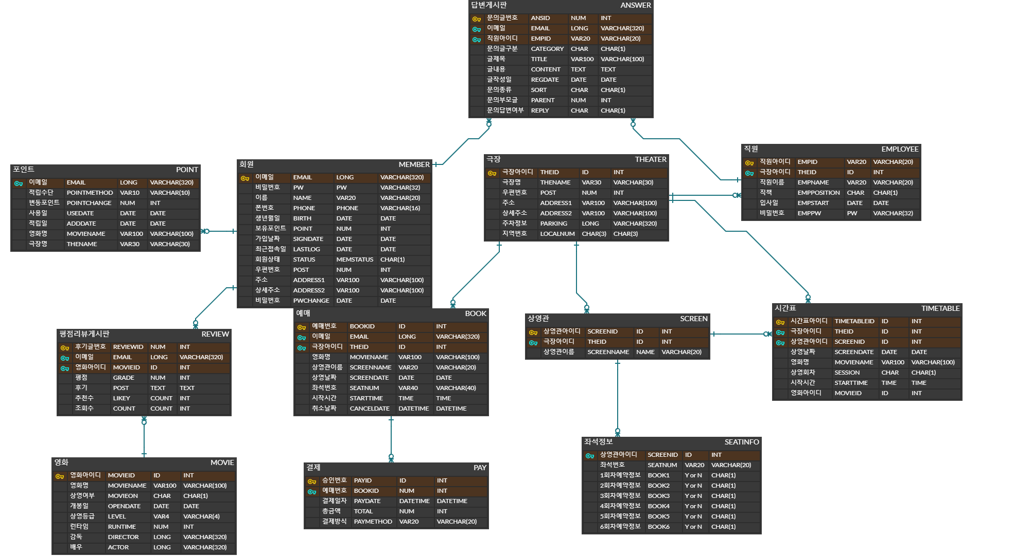

Slide 4
http://34.82.189.235:8080/parkbox/

Slide 5
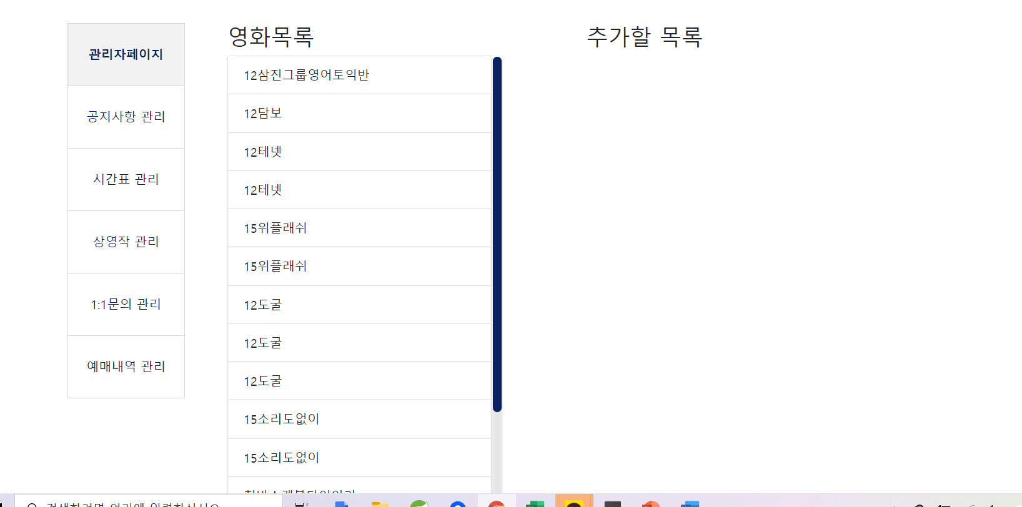
관리자 페이지 – 영화추가

Slide 6
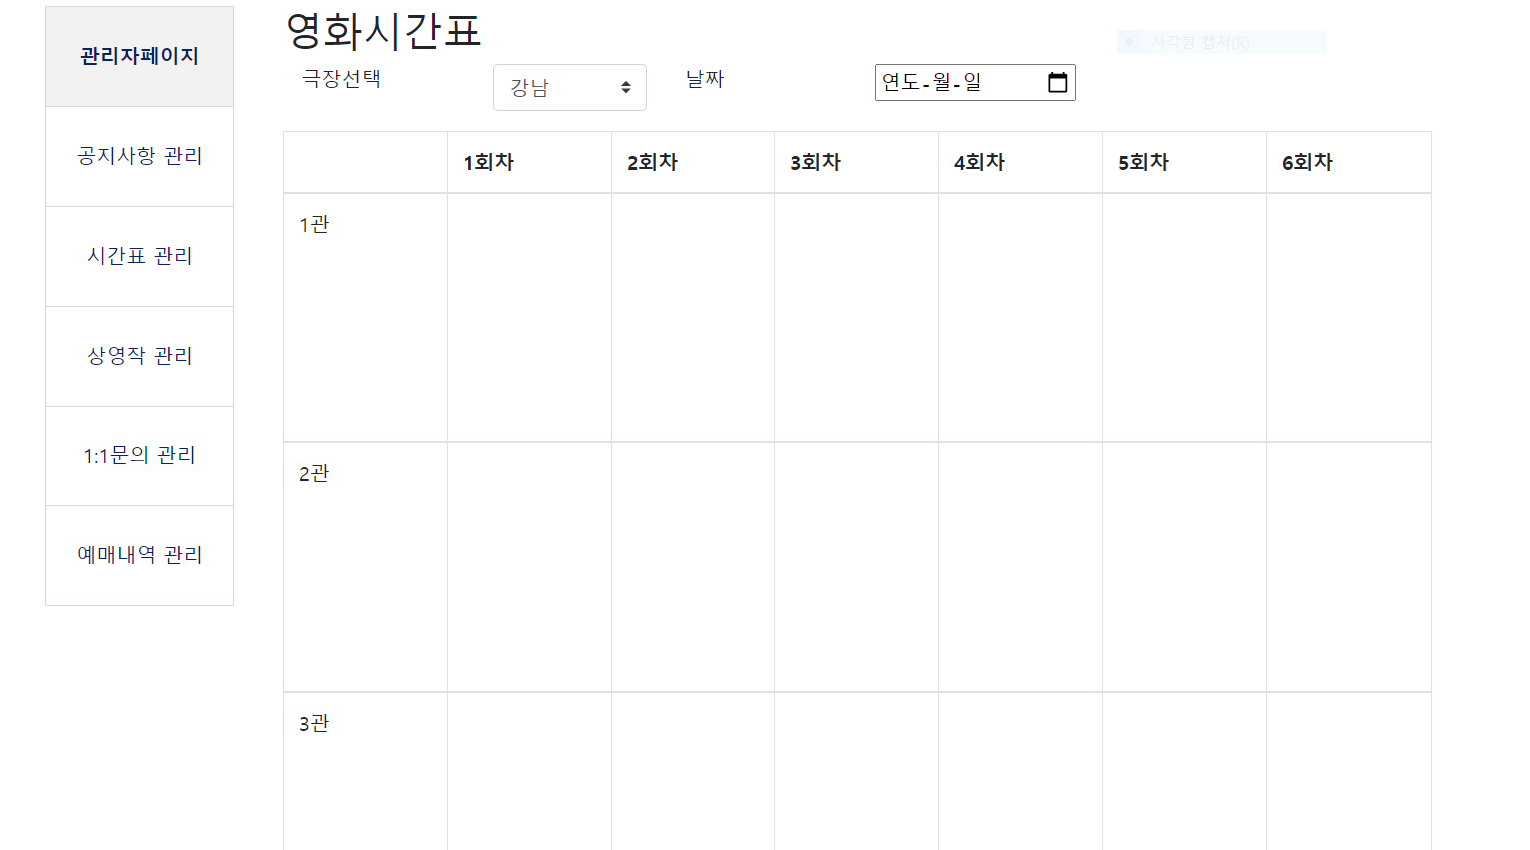
관리자 페이지 – 시간표 추가

